Slide 1
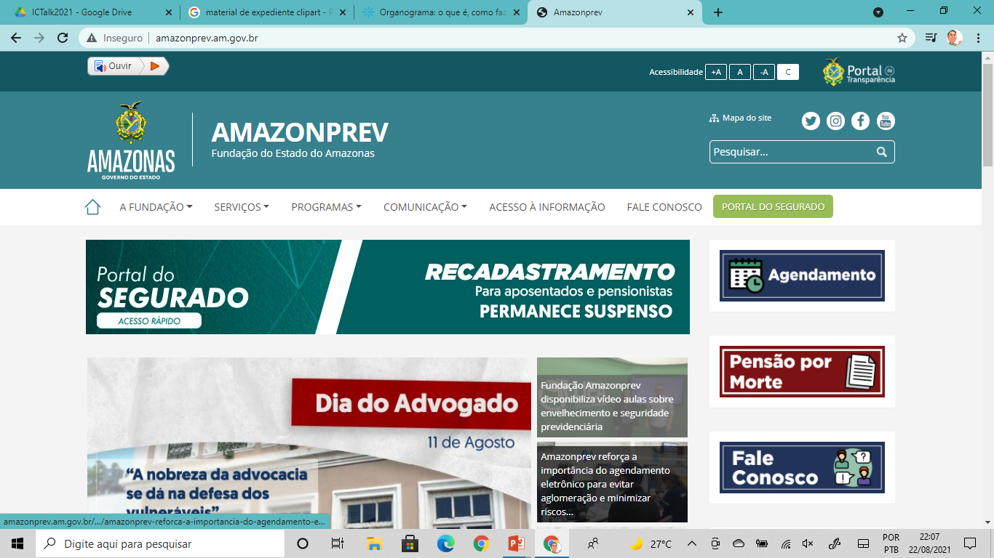
AMAZONPREV
AGO-2022
SISTEMA DE GESTÃO INTEGRADO
NBR ISO 9001: 2015
PRO GESTÃO

Slide 2
Cumpro o dever de elogiar essa competente funcionária, Ana Athaide, pela a qual tive o atendimento exemplar. Parabéns pelo execepcional atendimento. (Sr. Orlando B. de Freitas - Aposentado)
Elogio ao Atendimento
Agosto de 2022
Atendimento e atenção excelentes (OTIMO) (Sra. Lucilia– Público Geral)
Agradeço a Instiuição Amazonprev por ter em sua equipe a funcionária Ana Athaide, uma pessoa competente, muito atenciosa com seu timbre de voz doce, e principalmente, um atendimento primoroso. Saio daqui FELIZ! (Sra. Nize Vieira – Aposentada)

Slide 3
CONTEXTO ORGANIZACIONAL
ISO 9001 – Item X
Pro Gestão – Item Y

Slide 4
Contexto Organizacional
Agosto de 2022
EFEITO
CONSEQUÊNCIA
CAUSA
Execução da ação de alinhamento do sistema de gestão, sendo uma das metas, a redução do estoque de processos previdenciários gerados na pandemia da Covid-19;
.
Alcance dos indicadores previdenciários.
Aumento nas análises dos processos previdenciários;

Slide 5
FOCO NO CLIENTE
ISO 9001 – Item X
Pro Gestão – Item Y

Slide 6
Foco no Cliente
Satisfação dos Clientes em Relação ao Atendimento da AMAZONPREV

Slide 7
Foco no Cliente
Atendimento ao Cliente Através do e-mail “Fale Conosco”

Slide 8
Foco no Cliente
Atendimento ao Cliente através do Telefone da Ouvidoria

Slide 9
Foco no Cliente
Registro “E-OUV/E-SIC”

Slide 10
Foco no Cliente
Atendimento das Reclamações de Clientes em até 5 dias úteis

